Slide 1

EU PENÍZE ŠKOLÁM
Operační program Vzdělávání pro konkurenceschopnost

Slide 2

Autor: | Mgr. Romana Parobková
Vzdělávací oblast: | Člověk a jeho svět
Vzdělávací obor: | Člověk a jeho svět
Vyučovací předmět: | Vlastivěda
Ročník: | 5.
Tematická oblast: | Česká republika a sousední státy
Téma hodiny: | Střední Morava 1
Označení DUM: | VY_32_INOVACE_15.12.PAR.VL.5
Vytvořeno: | 13. 03. 2013

Slide 3
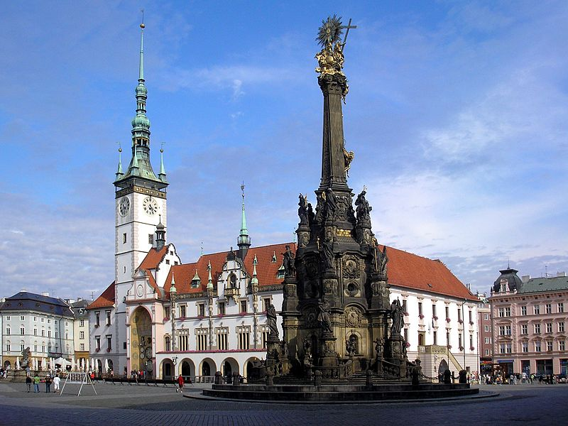
Střední Morava
[Obr.1]

Slide 4
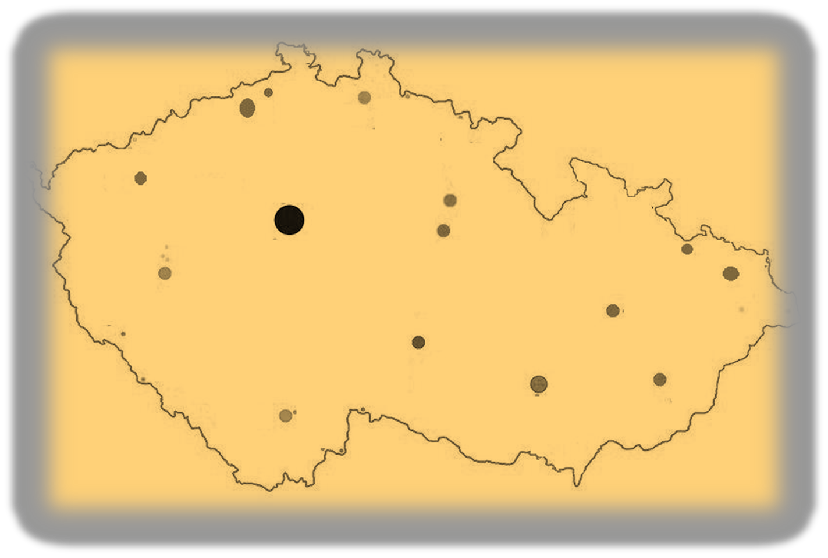
Střední Morava
[Obr.2]

Slide 5
Města - střední Moravy
Olomouc
Prostějov
Přerov
Litovel
Šternberk
Mohelnice
Hranice
Uničov
Lipník nad Bečvou

Slide 6
Olomouc v číslech
počet obyvatel
6.
nadm. výška (m)
7
počet barokních kašen
219
? největší město v ČR podle počtu obyvatel
1997
nejničivější povodeň (rok)
100 000

Slide 7
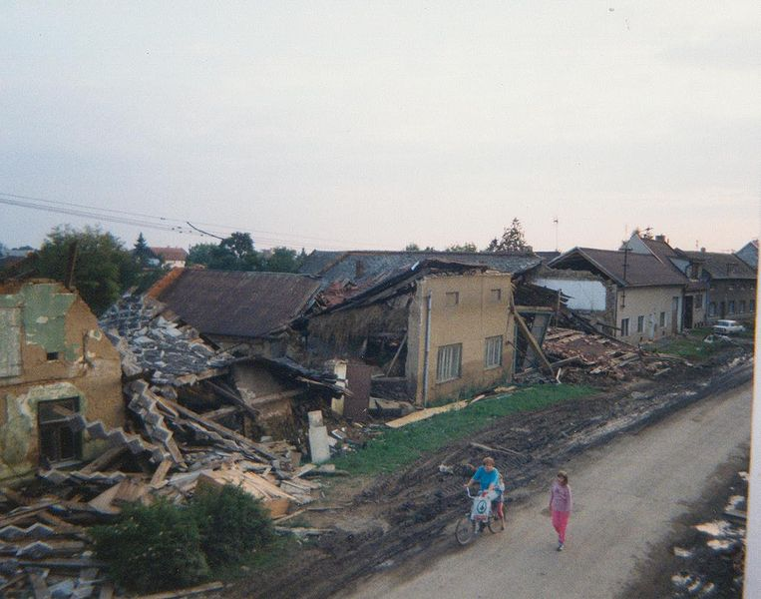
Olomouc – řeka Morava
největší město, které leží při
řece Moravě
řeka Morava
Přítoky: Bystřice, Mlýnský potok
1997
- chyběly protipovodňové plány
koryta mnoha řek byla
neudržovaná
POVODEŇ
přispěla k vyvinutí nových
protipovodňových opatření
[Obr.3]

Slide 8
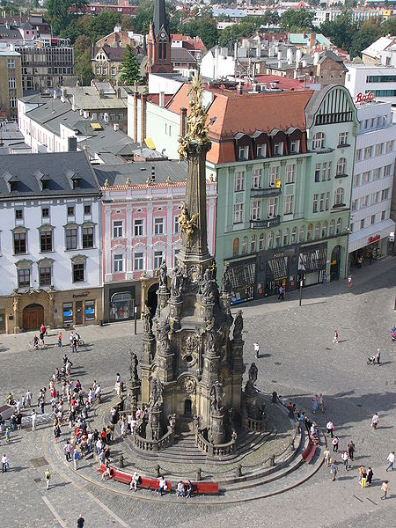
Městská památková rezervace
Olomouc – Horní náměstí
Sloup Nejsvětější trojice
radnice s orlojem
Edelmannův palác
kašny
[Obr.4]

Slide 9
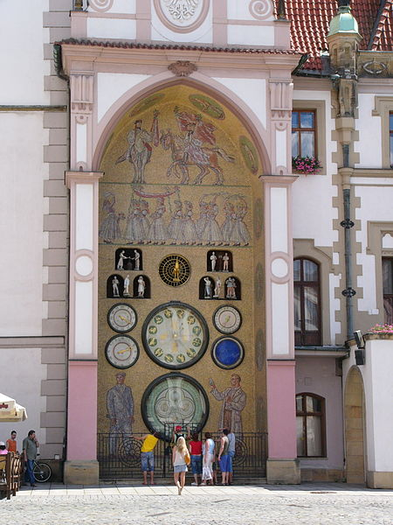
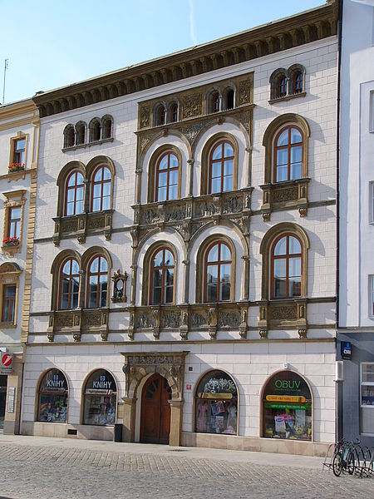
[Obr.5]
[Obr.6]
radnice s orlojem
Edelmannův palác

Slide 10
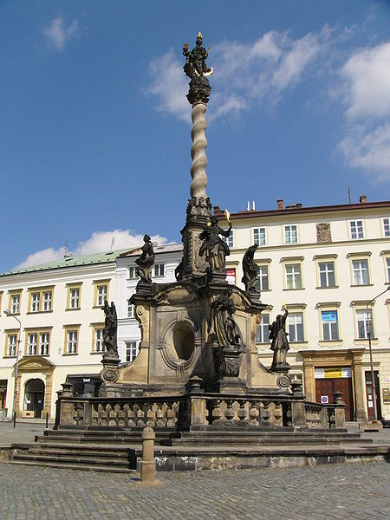
Olomouc – Dolní náměstí
Mariánský sloup
Proč v době baroka vznikaly tyto sloupy a jak získaly své jméno?
Vděk za ukončení morové epidemie, pojmenované po Panně Marii
[Obr.7]
Notes:
Pod „sajlíkem“ je zobrazena odpověď.

Slide 11
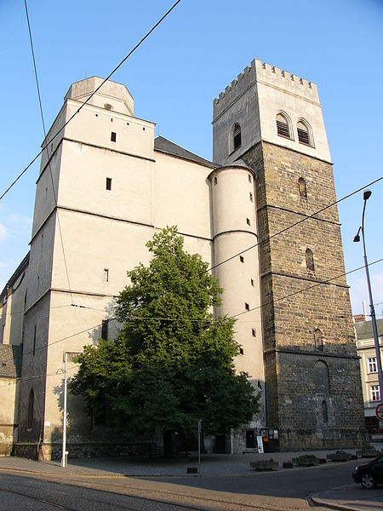
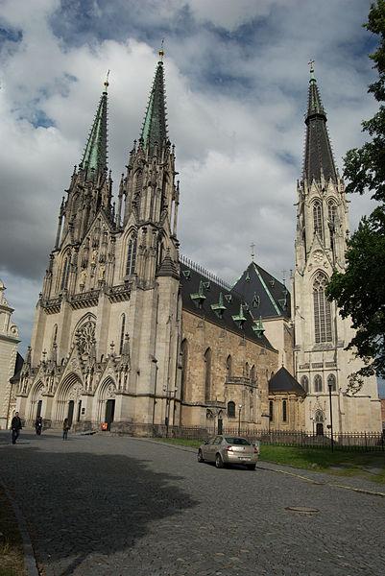
chrám (kostel) sv. Mořice
katedrála (kostel) sv. Václava
[Obr.8]
[Obr.9]

Slide 12
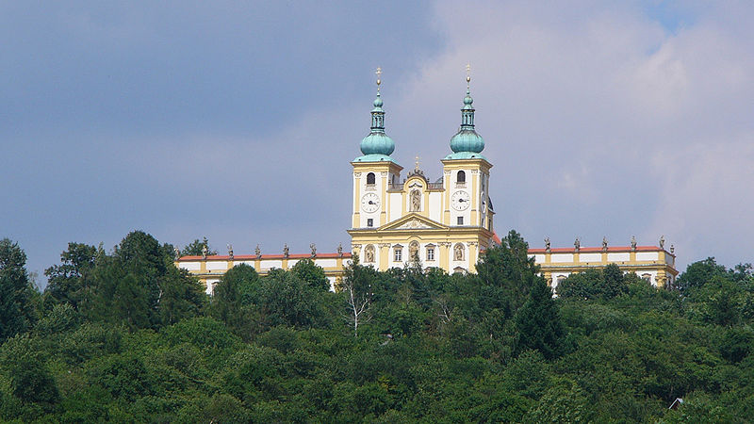
Svatý kopeček (Olomouc)
[Obr.10]

Slide 13

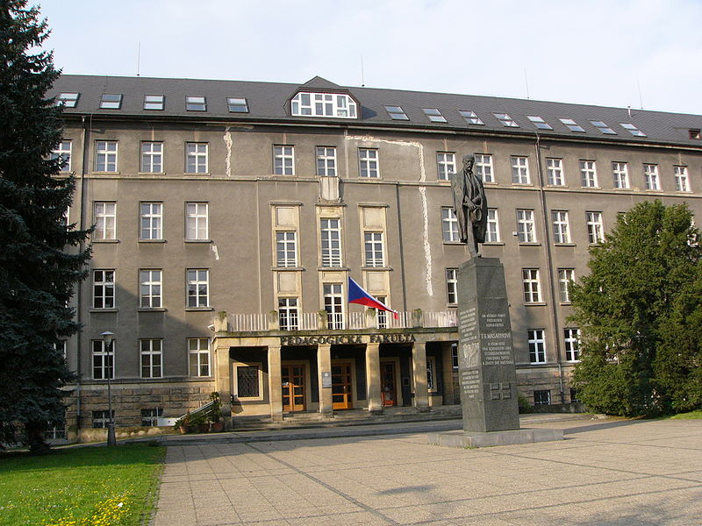
Univerzita Palackého v Olomouci
Druhá nejstarší univerzita v českých zemí, na Moravě nejstarší.
[Obr.11]
Cyrilometodějská teologická
fakulta
Filozofická fakulta
Právnická fakulta
Lékařská fakulta
Pedagogická fakulta
Přírodovědecká fakulta
Fakulta tělesné kultury
Fakulta zdravotnických věd
[Obr.12]
Notes:
Která katedra chybí? Je zobrazena na obrázku. S dalším kliknutím se objeví (Pedagogická fakulta).

Slide 14
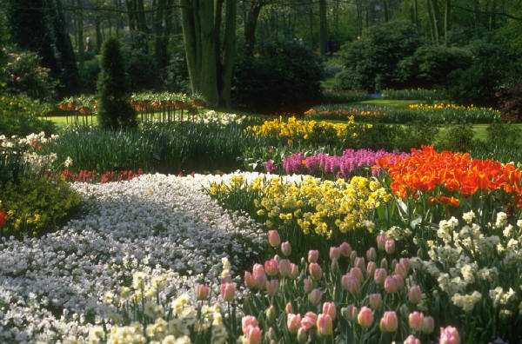
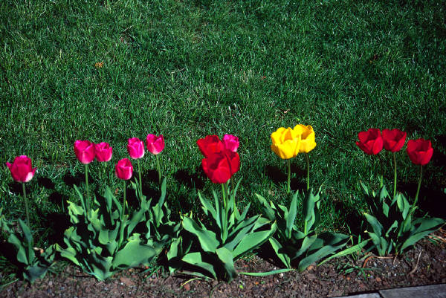
Flora – mezinárodní zahradnická výstava
Ve Smetanových sadech

Slide 15
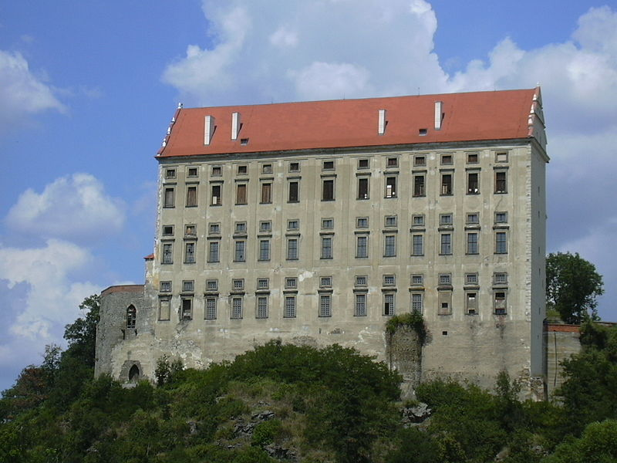
Okolí – hrady a zámky
Co je na obrázku?
ŠTERNBERK
PLUMLOV
HELFŠTÝN
BOUZOV
ÚSOV
TOVAČOV
NÁMĚŠŤ NA HANÉ
[Obr.13]
Notes:
Poznej, zda se jedná o hrad nebo zámek. Po kliknutí na nadpis se objeví zámek Plumlov.

Slide 16
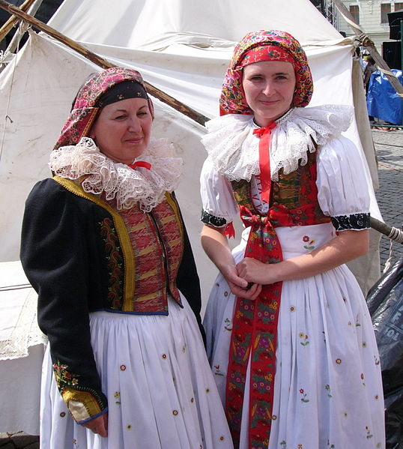
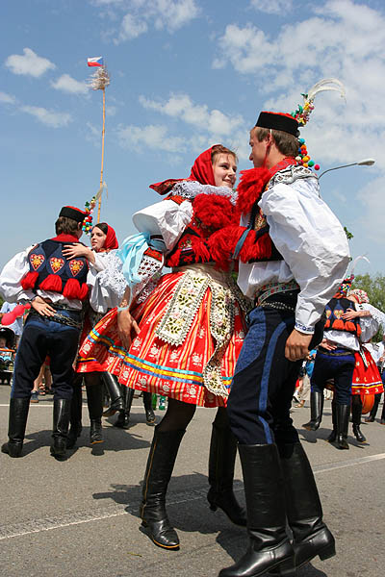
Hanácký kroj
Který kroj je hanácký a který slovácký?
HANÁCKÝ
SLOVÁCKÝ
[Obr.14]
[Obr.15]

Slide 17
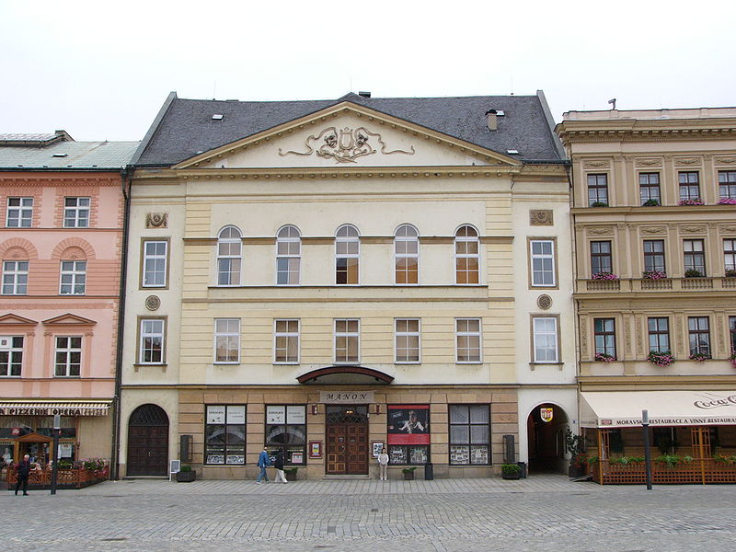
Co je na obrázku?
[Obr.16]
Notes:
Po kliknutí na políčko se políčko odkryje. Uhodnete, co je na obrázku? (Moravské divadlo v Olomouci)

Slide 18
Seznam použité literatury a pramenů:
CHALUPA, P. a kol. VLASTIVĚDA pro 5. ročník - Putování po České republice. Všeň : nakladatelství ALTER, 1996. ISBN 80-85775-56-5. s. 45.
Použité zdroje:
Nečíslovaný obrazový materiál je použit z galerie obrázků a klipartů Microsoft Office nebo z archivu autora.
Wikipedie – Otevřená encyklopedie [online]. [cit. 2013-03-11]. Dostupné
z<http://cs.wikipedia.org/wiki/Olomouc#Po.C4.8Det_obyvatel>.

Slide 19
Strana 3
[OBR.1][cit.2013-03-11]. Dostupný pod licencí Creative Commons-na
WWW:<http://commons.wikimedia.org/wiki/File:Olomouc-Horn%C3%AD_n%C3%A1m%C4%9Bst%C3%AD.JPG>.
Strana 4
[OBR.2][cit.2013-01-21]. Dostupný pod licencí Creative Commons na WWW:<http://commons.wikimedia.org/wiki/File:Mapa_m%C4%9Bst_%C4%8CR.PNG?uselang=cs>.
Strana 7
[OBR.3][cit.2013-03-11]. Dostupný pod licencí Creative Commons na
WWW:<http://commons.wikimedia.org/wiki/File:Troubky97-03.jpg>.
Strana 8
[OBR.4][cit.2013-03-11]. Dostupný pod licencí Creative Commons na
WWW:<http://commons.wikimedia.org/wiki/File:Holy_Trinity_Column-2.jpg>.

Slide 20
Strana 9
[OBR.5][cit.2013-03-11]. Dostupný pod licencí Creative Commons na WWW:<http://cs.wikipedia.org/wiki/Soubor:Olomouc_Astronomical_Clock.jpg>.
Strana 9
[OBR.6][cit.2013-03-11]. Dostupný pod licencí Creative Commons na WWW:<http://cs.wikipedia.org/wiki/Soubor:Edlmannuv_palac.jpg>.
Strana 10
[OBR.7][cit.2013-03-11]. Dostupný pod licencí Creative Commons na WWW:<http://cs.wikipedia.org/wiki/Soubor:Morovy_Mariansky_sloup.jpg>.
Strana 11
[OBR.8][cit.2013-03-11]. Dostupný pod licencí Creative Commons na WWW:<http://cs.wikipedia.org/wiki/Soubor:Chram_svateho_Morice_2.jpg>.

Slide 21
Strana 11
[OBR.9][cit.2013-03-11]. Dostupný pod licencí Creative Commons na
WWW:<http://cs.wikipedia.org/wiki/Soubor:Olomouc_-_katedrala_sv._Vaclava_od_jihozapadu.jpg>.
Strana 12
[OBR.10][cit.2013-03-11]. Dostupný pod licencí Creative Commons na WWW:<http://cs.wikipedia.org/wiki/Soubor:Bazilika_Svaty_Kopecek.jpg>.
Strana 13
[OBR.11][cit.2013-03-11]. Dostupný pod licencí Creative Commons na WWW:<http://commons.wikimedia.org/wiki/File:UP_logo.JPG>.
Strana 13
[OBR.12][cit.2013-03-11]. Dostupný pod licencí Creative Commons na WWW:<http://commons.wikimedia.org/wiki/File:PdF_UP_Olomouc.jpg>.

Slide 22
Strana 15
[OBR.13][cit.2013-03-11]. Dostupný pod licencí Creative Commons na
WWW:<http://commons.wikimedia.org/wiki/File:Z%C3%A1mek_Plumlov.JPG>.
Strana 16
[OBR.14][cit.2013-03-11]. Dostupný pod licencí Creative Commons na WWW:<http://cs.wikipedia.org/wiki/Soubor:Hanacky_kroj_zeny_1.jpg>.
Strana 16
[OBR.15][cit.2013-03-11]. Dostupný pod licencí Creative Commons na WWW:<http://cs.wikipedia.org/wiki/Soubor:Moravian_Slovak_Costumes_during_Jizda_Kralu.jpg>.
Strana 17
[OBR.16][cit.2013-03-11]. Dostupný pod licencí Creative Commons na WWW:<http://cs.wikipedia.org/wiki/Soubor:Moravske_divadlo.jpg
>.

